Slide 1
HTTPS 구현 프로젝트
보고서

Slide 2
개요
프로젝트 :
개발 목표 : 파이썬을 이용해서 직접 설계하고 개발한 라이브러리로 웹서버,클라이언트 구현
개발 기간 : 미정 (최소 1년)
프로젝트 : 구현된 기능 / 수정 사항 ( * ): 로그인,로그아웃,회원가입,게시물 업로드,계정 정보 수정 기능등이 추가됨
Verify 클래스 * 클레스 추가
Handler 클래스 * 클레스 추가
RunServer * start_web_server 의 대체된 이름
** 나머지 함수는 분량이 너무 많아 다음 페이지로 이동됨 **
HttpDateTime 클레스 * 클레스 추가
PrepareHeader 클레스 * 클레스 추가
_response_headers * 함수 추가
DataBaseID 데이터 클레스 * 클레스 추가
StructDB 데이터 클레스 * 클레스 추가
Session 데이터 클레스 * 클레스 추가
SessionID 데이터 클레스 * 클레스 추가
HyperTextTransferProtocol 클래스
start_web_server * Handler 클래스 로 함수 이동

Slide 3
개요
Handler 클래스 * 클레스 추가
ErrorHandler * 함수 추가
HandleAccountFileRequest * 함수 추가
HandleFileRequest * 함수 추가
HandleGETRequest * 함수 추가
HandleLoginRequest * 함수 추가
HandleLogoutRequest * 함수 추가
HandlePOSTRequest * 함수 추가
HandleRequestThread * 함수 추가
HandleSaveDB * 함수 추가
HandleTextFileRequest * 함수 추가
HandleloadDB * 함수 추가
Login_Handler * 함수 추가
Logout_Handler * 함수 추가
RegisterUserSession * 함수 추가
Register_Handler * 함수 추가
UpdateAccount_Handler * 함수 추가
UpdateFeedPage * 함수 추가
UploadPost_Handler * 함수 추가

Slide 4
목차
Log 클래스
set_logger
Logging
HyperTextTransferProtocol 클래스
start_web_server
handle_request_thread
Get
Send_response
receive_data
assign_user_thread
Session 클래스
SessionID 클래스
DataBaseID 클래스
StructDB 클래스
PrepareHeader 클래스
_request_headers
_response_headers
THREAD_PRESET 클래스
Thread_DataManager
Thread_manager 클래스
display_variables
ThreadConstructor
SessionDestructor
find_stopped_thread
Verify 클래스
Handler 클래스
RunServer
HandleRequestThread
HandleGETRequest
외 16개
실행 결과
프로젝트 구조
전체 코드& 사용된 라이브러리

Slide 5
Log 클래스
로그를 작성해주는 클래스
class Log:
def __init__(self):
self.logger = logging.getLogger()
self.logger.setLevel(logging.INFO)
self.formatter = logging.Formatter('%(asctime)s - %(name)s - %(levelname)s - %(message)s’)
logging.getLogger() 함수는 로거를 할당한다.
self.logger.setLevel() 함수는 로깅 레벨을 설정한다.
logging.Formatter('%(asctime)s - %(name)s - %(levelname)s - %(message)s’) 함수는 로깅 메시지를 배열한다

Slide 6
Set_logger 함수
로거의 핸들러를 설정한다.
def set_logger(self):
if not self.logger.handlers:
stream_handler = logging.StreamHandler()
stream_handler.setFormatter(self.formatter)
self.logger.addHandler(stream_handler)
file_handler = logging.FileHandler('server.log')
file_handler.setFormatter(self.formatter)
self.logger.addHandler(file_handler)
if not self.logger.handlers: 핸들러가 할당되지 않았는지 검사한다
logging.StreamHandler() 함수는 핸들러를 할당한다.
.setFormatter() 함수는 핸들러의 포멧 형식을 설정한다.
logger.addHandler() 함수는 핸들러를 활성화 한다
logging.FileHandler() 함수는 로그를 저장할 파일을 할당한다. * 원래는 if 문이 없었다 하지만 클레스가 호출될때마다 핸들러가 추가되어 같은로그가 계속 늘어나는 버그가 있었고 if 문을 넣어서 해결했다.

Slide 7
Logging 함수
메시지를 입력받고 로깅을 수행하는 함수
def logging(self, msg):
self.set_logger()
self.logger.info(msg)
인자 : msg
로그 메시지를 입력받는다
set_logger() 함수를 호출하여 로거를 설정하고 로그를 출력한다.

Slide 8
HyperTextTransferProtocol 클래스
HTTP 프로토콜을 직접 구현하는 클래스
이 클래스는 서버,클라이언트에서 HTTP 프로토콜 작업을 수행하며 아래의 함수들을 포함한다.
start_web_server() 서버를 시작하며 handle_client_requests() 함수를 호출하는 함수
handle_client_requests() 클라이언트의 요청을 처리하기 위해 각종 함수를 실행시키는 함수
bind_address() 서버를 바인딩 하는 함수
listen() 서버에 접속할 최대 클라이언트 수 를 할당하는 함수
Accept_connection() 클라이언트의 접속을 기다리고 클라이언트가 접속하면 유저의 정보를 반환하는 함수
receive_data() 클라이언트의 요청을 수신하는 함수
send_response() 클라이언트로 처리 결과를 송신하는 함수
Get() 서버로 get 요청을 보내기 위한 함수
class HyperTextTransferProtocol:
def __init__(self):
self.head = bytes()
self.recv_datas = bytes()
self.s = socket.socket()
self.Thread=Thread_manager()
self.s = socket.socket() 소켓을 사용하기 위한 변수 선언
self.Thread=Thread_manager() Thread_manager 클래스를 사용하기 위한 변수선언

Slide 9
Start_web_server() 함수
이 함수는 웹서버를 구동하기 위해 여러 함수를 호출한다
def start_web_server(self):
self.bind_address()
self.listen()
while True:
user_info=self.accept_connection()
self.Thread.Create_Thread(target=self.handle_request_thread,args=user_info)[1].start()
bind_address() 함수로 서버를 바인딩한다.
Listen() 함수로 서버를 대기상태로 전환한다.
Accept_connection() 함수를 실행해 클라이언트가 접속하면 접속 정보를 가저와 user_info 변수에 저장.
Thread_manager 클래스의 Create_Thread() 함수를 사용해 handle_client_requests() 함수를 호출.
* process_queue() 함수를 설계하면서 처음엔 멀티스레드를 효율적으로 관리하기위해 설계했으나 이 기능을 유지하려면 심각한 버그들을 해결해야했다.
process_queue() 함수를 사용하지 않도록 수정함으로서 코드 성능을 건드리지 않고 심각했던 버그들을 해결할수있었다.
하지만 조금더 공부해서 스레드 큐 기능도 안정적으로 구현할 계획이다.

Slide 10
Hendle_client_requests() 함수
*이 함수는 대폭 변경되었다. 때문에 원래 있던 문서의 내용을 삭제하고 다시 작성한다.
다른 함수들을 호출하여 클라이언트의 요청을 처리한다.
def handle_request_thread(self,c,addr):
socket_and_addres=[(c,),addr]
thread_name,thread=self.Thread.assign_user_thread(socket_and_addres)
thread.start()
thread.join()
self.send_response(self.Thread.is_returned(thread_name)[addr],socket_and_addres)
self.Thread.find_stopped_thread()
self.Thread.clearSessionInfo(thread_name,addr)
인자 : c,addr
c : 소켓을 받는 인자.
Addr : 클라이언트 주소를 받는 인자.
Thread_manager 클레스의 assign_user_thread() 함수를 호출하여 스레드에 유저를 할당한다
.start(), .join() 함수로 스레드를 시작하고 끝날때까지 대기한다.
self.Thread.is_returned(thread_name)[addr] 함수로 스레드가 반환했는지 확인하고 self.send_response() 함수에 처리값과 소켓,클라이언트 주소를 전달한다.
Thread_manager 클레스의 find_stopped_thread() 함수로 종료된 스레드를 확인하고 self.Thread.clearSessionInfo(thread_name,addr) 함수로 각종 변수에서 해당 클라이언트 값을 삭제한다.

Slide 11
Get() 함수
서버로 get 요청을 보내는 함수
def get(self, url: str, port: int = 80, params: dict = None):
try:
self.socket = socket()
self.socket.connect((url, port))
headers = self._prepare_request_headers('GET', url, params)
self.socket.send(headers.encode())
return self.receive()
except ConnectionRefusedError as e:
print(f'Request to server failed... Reason: {e}’)
finally:
self.socket.close()
인자 : url, port, params
url 인자는 get 요청을 보낼 주소를 입력받는다.
Port 인자는 get 요청을 보낼 포트를 입력받는다. 기본값은 80
Params 인자는 get 요청을 보낼때 넣을 변수를 딕셔너리로 입력받는다. 기본값은 None
PrepareHeader 클래스의 ._prepare_request_headers() 함수에서 헤더를 받아온다.
인코딩 후 전송하고 self.receive_data() 함수를 호출해 서버의 응답을 반환한다.
만약 서버에서 연결이 끊어지면 'Request to server failed... Reason: ConnectionRefusedError’ 를 출력한다.
try, finally 문을 사용해 소켓을 닫는다

Slide 12
Send_response() 함수
이 함수는 클라이언트 요청을 처리한후 결과를 전송하는 함수다.
def send_response(self,msg,socket_and_addres):
addr = f'\033[33m{socket_and_addres[1]}\033[0m'
socket_and_addres[0][0].send(msg)
self.log(msg=f'[Response sent to] ==> {addr}')
socket_and_addres[0][0].close()
self.log(msg=f'[Disconnected from] ==> {addr}')
self.Thread.finished_users.append(socket_and_addres[1])
인자 : msg,socket_and_addres
msg : 전송할 데이터를 입력받는다
socket_and_addres : 소켓과 클라이언트 주소를 받는다. 형식은 list(tuple(socket) , addres)
* 기존에는 함수에서 직접 유저,데이터를 판별했다. 하지만 이 방식은 많은 버그와 동기화 문제를 일으켰고 결국 해당 구문을 삭제하고 위와같이 변경되었다.
'[Response sent to] ==> 유저 ip' , '[Disconnected from] ==> 유저 ip' 를 출력한다.

Slide 13
Receive_data() 함수
이 함수는 클라이언트에서 Http 요청을 받아들이는 함수로 스레드 상에서 사용되어야 한다
def receive_data(self,socket=None, addres=None, max_recv_size=2048):
received_data = b''
while b'\r\n\r\n' not in received_data:
if socket is None:
received_data += self.c.recv(max_recv_size)
received_data += socket[0].recv(max_recv_size)
if b'GET' in received_data:
self.log(msg=f'[GET request from] ==> \033[33m{addres}\033[0m')
return received_data
인자 : socket, addres, max_recv_size
socket : 소켓 객체를 받는다. 기본값은 None
addres : 클라이언트 주소를 받는다. 기본값은 None
max_recv_size : 한번에 수신할 데이터 크기를 받는다. 기본값은 2048 bytes
thread_name,thread = self.Create_Thread(target=HyperTextTransferProtocol().receive_data,args=soket) 위 와 같이 라이브러리에 포함된 Thread_manager 클래스의 Create_Thread() 함수를 통해 호출하며 소켓이 MAX_RECV_SIZE 에 할당된 크기만큼의 데이터를 \r\n\r\n 문자열을 만나기 전까지 반복해서 받는다.
GET 메서드인 경우에 '[GET request from] ==> 유저 ip＇를 출력한다.
self.recv_datas 변수를 반환한다.
self.recv_datas 변수는 클라이언트로부터 받은 요청을 담고있다.

Slide 14
Assign_user_thread 함수
유저가 접속하면 유저를 스레드에 할당하는 함수.
def assign_user_thread(self,socket_and_addres):
thread_name,thread = self.Thread.Create_Thread(target=self.receive,args=socket_and_addres)
self.Thread.USERS.append(socket_and_addres[1])
self.Thread.USERS_COUNT+=1
self.Thread.SESSIONS[thread_name]=socket_and_addres[1]
self.Thread.user_socket_dict[socket_and_addres[1]]=socket_and_addres[0]
return thread_name,thread
인자 : socket_and_addres
socket_and_addres : 스레드 할당에 필요한 소켓과 클라이언트 주소를 받는다.
self.Thread.Create_Thread() 함수를 이용해서 클라이언트 할당후 반환값을 thread_name,thread 변수에 저장한다. 이후 각각 변수들에 해당하는 정보를 저장후 thread_name,thread 변수를 반환한다.

Slide 15
PrepareHeader 클래스
http 프로토콜에서 헤더를 준비하는 클레스.
class PrepareHeader:
def __init__(self, user_agent='127.0.0.1', body=None):
self.body = body
self.status_code="HTTP/1.1 200 OK"
self.string_header = self.status_code + '\r\n'
self.default_header = {}
for key, value in self.default_header.items():
line = f'{key}:{value}'
self.string_header += line + '\r\n'
self.string_header += '\r\n’
인자 : user_agent='127.0.0.1', body=None
user_agent : 발신자 주소
Body : 전송할 콘텐츠
아직 개발중인 클레스로 대부분의 변수를 사용하지 않는다. 대부분 함수의 내부 변수를 사용해서 헤더를 생성한다.

Slide 16
_response_header 함수
http 헤더를 생성하는 함수이며 이후 큰업데이트가 있을 예정이다.
def _prepare_request_headers(self, method: str, url: str, params: dict):
headers = {
'Date': HttpDateTime().http_date_time,
'Server':'longinus',
'Cache-Control': 'no-store, no-cache, must-revalidate, post-check=0, pre-check=0',
'Pragma' : 'no-cache',
'Content-Length': len(Content)
}
return (f'HTTP/1.1 {status_code}\r\n' + \
'\r\n'.join([f'{key}: {value}' for key, value in headers.items()]) + \
'\r\n\r\n').encode()
인자 : method, url, params
Method : http 메서드를 입력받는 인자
url : 요청 보낼 서버의 주소를 입력받는 인자
Params : get 요청을 보낼시 변수를 입력받는 인자
아직 미완성인 함수이며 get,post 요청을 위한 기본 헤더만 생성 가능하다.
headers 변수의 딕셔너리 헤더를 http 헤더로 변환한다.

Slide 17
THREAD_PRESET 클래스
Thread_manager 클래스를 구현하기 위한 사전설정 클래스다.
class THREAD_PRESET(threading.Thread):
def __init__(self, target, args=() , daemon=False):
super(THREAD_PRESET, self).__init__()
self.target = target
self.args = args
self.daemon= daemon
self.result = None
def run(self):
self.result = self.target(*self.args)
사전설정 외에 별다른 기능은 없다.

Slide 18
THREAD_DataManage 클래스
서버측의 스레드 데이터를 관리하는 클레스
class Thread_DataManager:
def __init__(self) -> None:
self.USERS=[]
self.SESSIONS={}
self.USERS_COUNT=0
self.user_socket_dict={}
변수
self.USERS : 접속된 유저들을 저장함
self.SESSIONS : 활성화된 세션을 저장함
self.USERS_COUNT : 접속된 유저 숫자를 저장함
self.user_socket_dict : {유저 : 소켓} 형식으로 유저와 소켓 정보를 저장함

Slide 19
Thread 클래스
스레드와 내부 변수를 관리하는 클래스
class Thread:
def __init__(self):
self.ACTIVATED_THREADS={} 활성화된 스레드를 저장한다
self.USERS=Thread_DataManager().USERS USERS 변수를 Thread_DataManager 클래스에서 받아온다
self.SESSIONS=Thread_DataManager().SESSIONS SESSIONS 변수를 Thread_DataManager 클래스에서 받아온다
self.USERS_COUNT=Thread_DataManager().USERS_COUNT USERS_COUNT 변수를 Thread_DataManager 클래스에서 받아온다
self.user_socket_dict=Thread_DataManager().user_socket_dict user_socket_dict Thread_DataManager 클래스에서 받아온다
self.THREADS_COUNT=0 활성화된 스레드 수 를 저장한다
self.stopped_threads={} 중지된 스레드를 저장한다
self.finished_users=[] 죽은 스레드를 저장한다
self.log=Log().logging 로그 작성을 위해 Log().logging 함수를 저장한다

Slide 20
Display_variable
서버 관리에 필요한 여러 변수들을 터미널에 출력해주는 함수
def display_variables(self):
LIST_VARIABLES=f'''
'SESSIONS':{self.SESSIONS},
'USERS':{self.USERS},
'USERS_COUNT':{self.USERS_COUNT},
'ACTIVATED_THREADS':{self.ACTIVATED_THREADS},
'THREADS_COUNT':{self.THREADS_COUNT}
'user_thread_result_dict':{self.user_thread_result_dict}
'user_socket_dict':{self.user_socket_dict}
'stopped_threads':{self.stopped_threads}
'finished_users':{self.finished_users}
'''
print(LIST_VARIABLES)
이외의 딱히 설명할 기능은 없다

Slide 21
Create_thread 함수
새로운 스레드를 생성하고 전역변수와 내부 변수에 등록한다. 만일 같은 이름의 스레드가 있다면 스레드 이름 뒤에 숫자를 추가한다. 스레드 이름은 'THREAD_{ 할당된 함수 이름 }_{ 동일 이름 스레드 갯수 }’. 로 이루어진다.
def Create_Thread(self, target, args=(), daemon=False):
thread_mutex=0
while True:
new_thread_name='THREAD_{}_{}'.format(target.__name__,thread_mutex)
self.THREADS_COUNT+=1
if new_thread_name not in self.ACTIVATED_THREADS.keys():
globals()[new_thread_name] = THREAD_PRESET(target=target,args=args,daemon=daemon)
new_thread=globals()[new_thread_name]
self.ACTIVATED_THREADS[new_thread_name]=new_thread
return new_thread_name,new_thread
else:
thread_mutex+=1
인자 : target, args=(), daemon=False
Target : 스레드에 할당할 함수
Args : 할당된 변수가 사용할 인자
Daemon : 데몬 여부. 기본값은 False

Slide 22
SessionDestructor 함수
세션이 종료되면 이 함수가 호출되고 종료된 스레드와 세션을 삭제한다.
def clearSessionInfo(self,thread_name,user):
thread=eval(thread_name)
if (thread.is_alive()==False):
del self.user_socket_dict[user]
del self.finished_users[self.finished_users.index(user)]
del self.USERS[self.USERS.index(user)]
del self.SESSIONS[thread_name]
self.USERS_COUNT-=1
self.THREADS_COUNT-=1
인자 : thread_name,user
thread_name : 스레드 이름을 입력받는다.
User : 유저를 입력받는다

Slide 23
Find_stopped_thread 함수
ACTIVATED_THREADS 함수에 저장되어있는 활성화된 스레드들중 종료된 스레드를 찾아서 반환한다.
def find_stopped_thread(self):
for activated_thread_name,thread in self.ACTIVATED_THREADS.copy().items():
if 'stopped' in str(thread) :
del self.ACTIVATED_THREADS[activated_thread_name]
self.stopped_threads[activated_thread_name]=thread

Slide 24
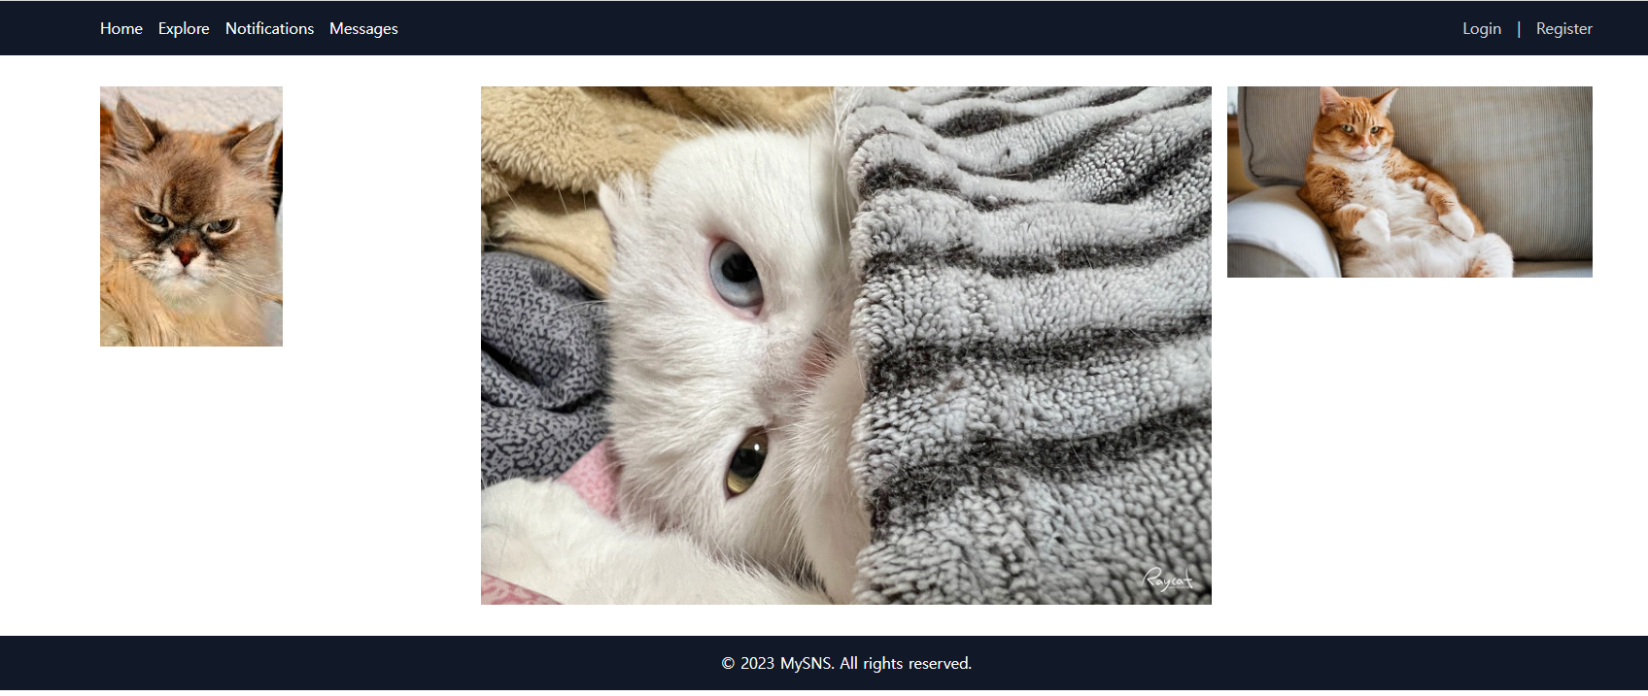
실행 결과

Slide 25
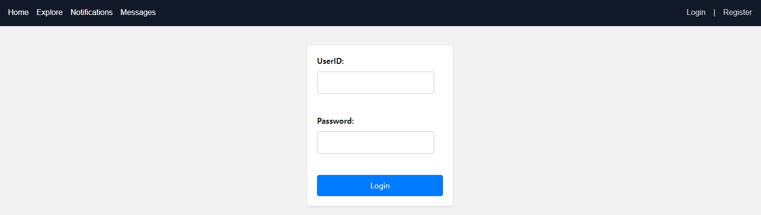
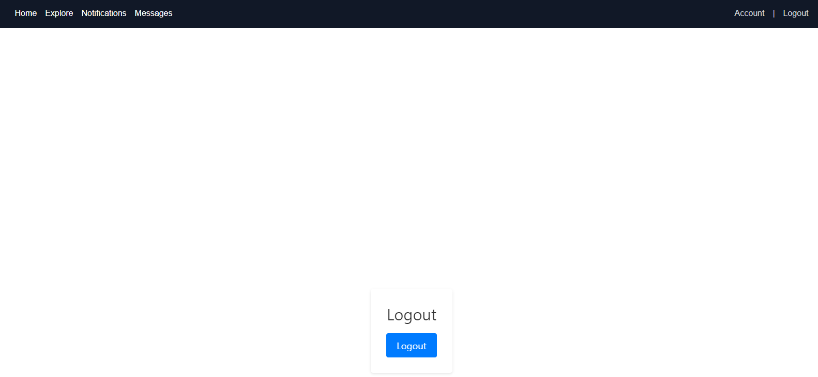
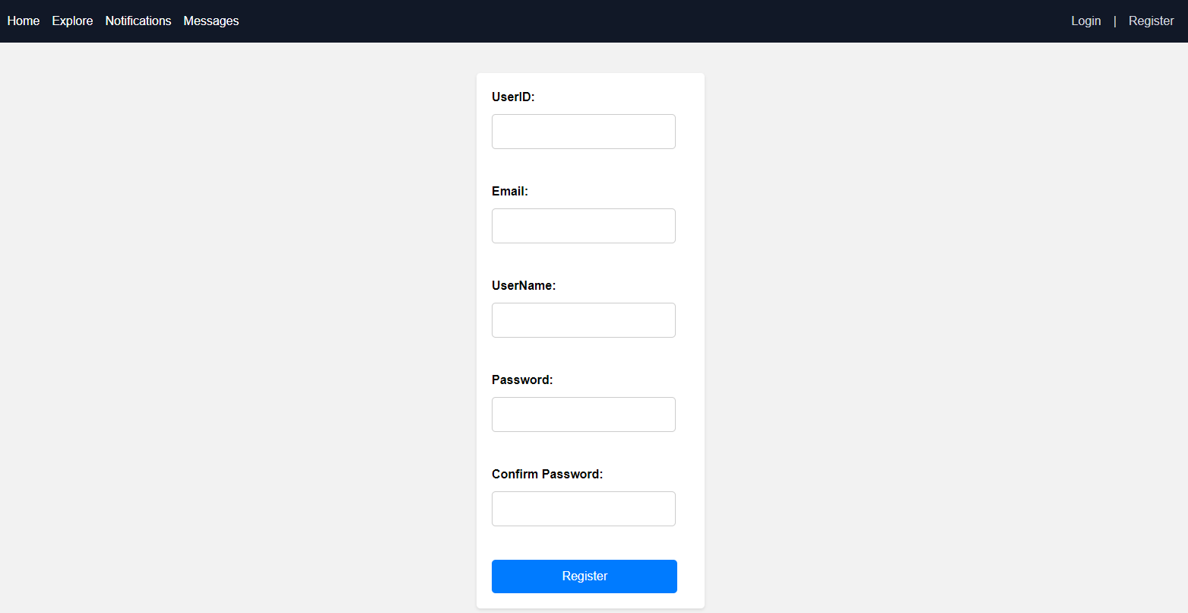
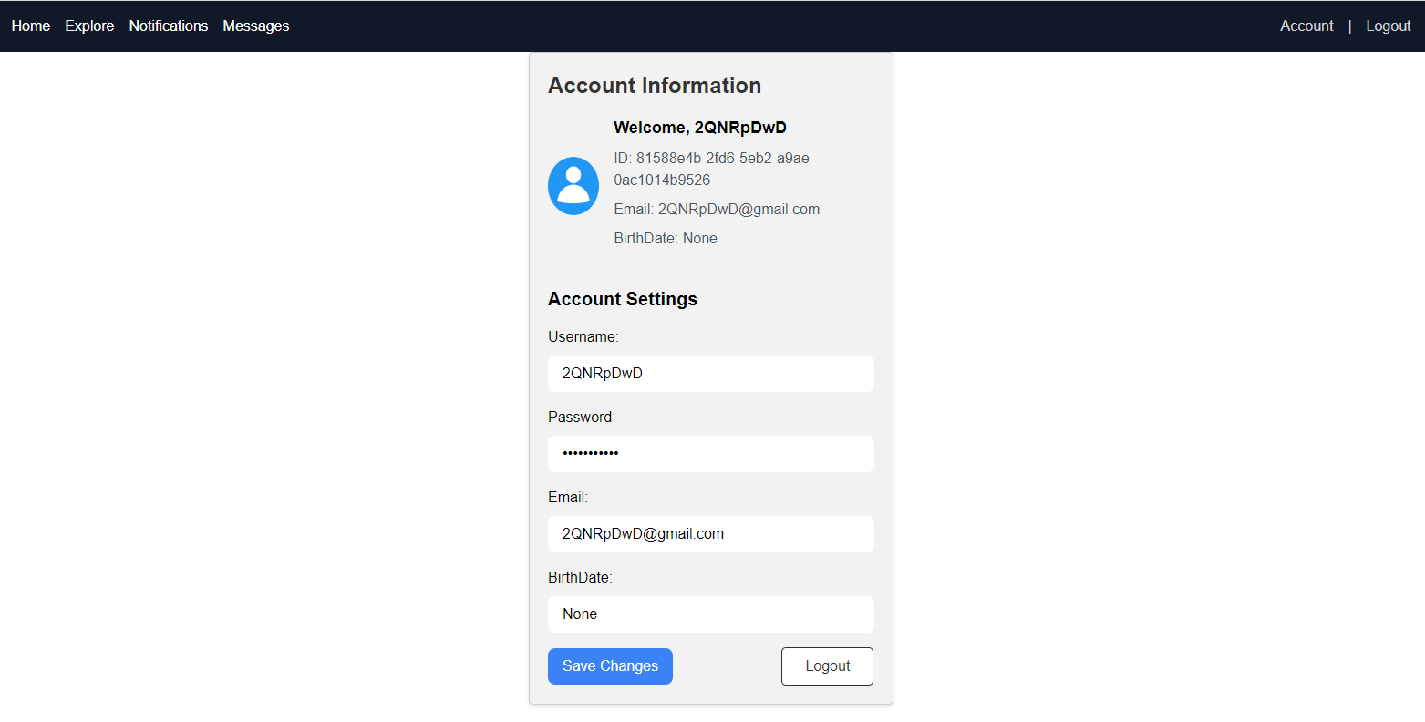
실행 결과

Slide 26
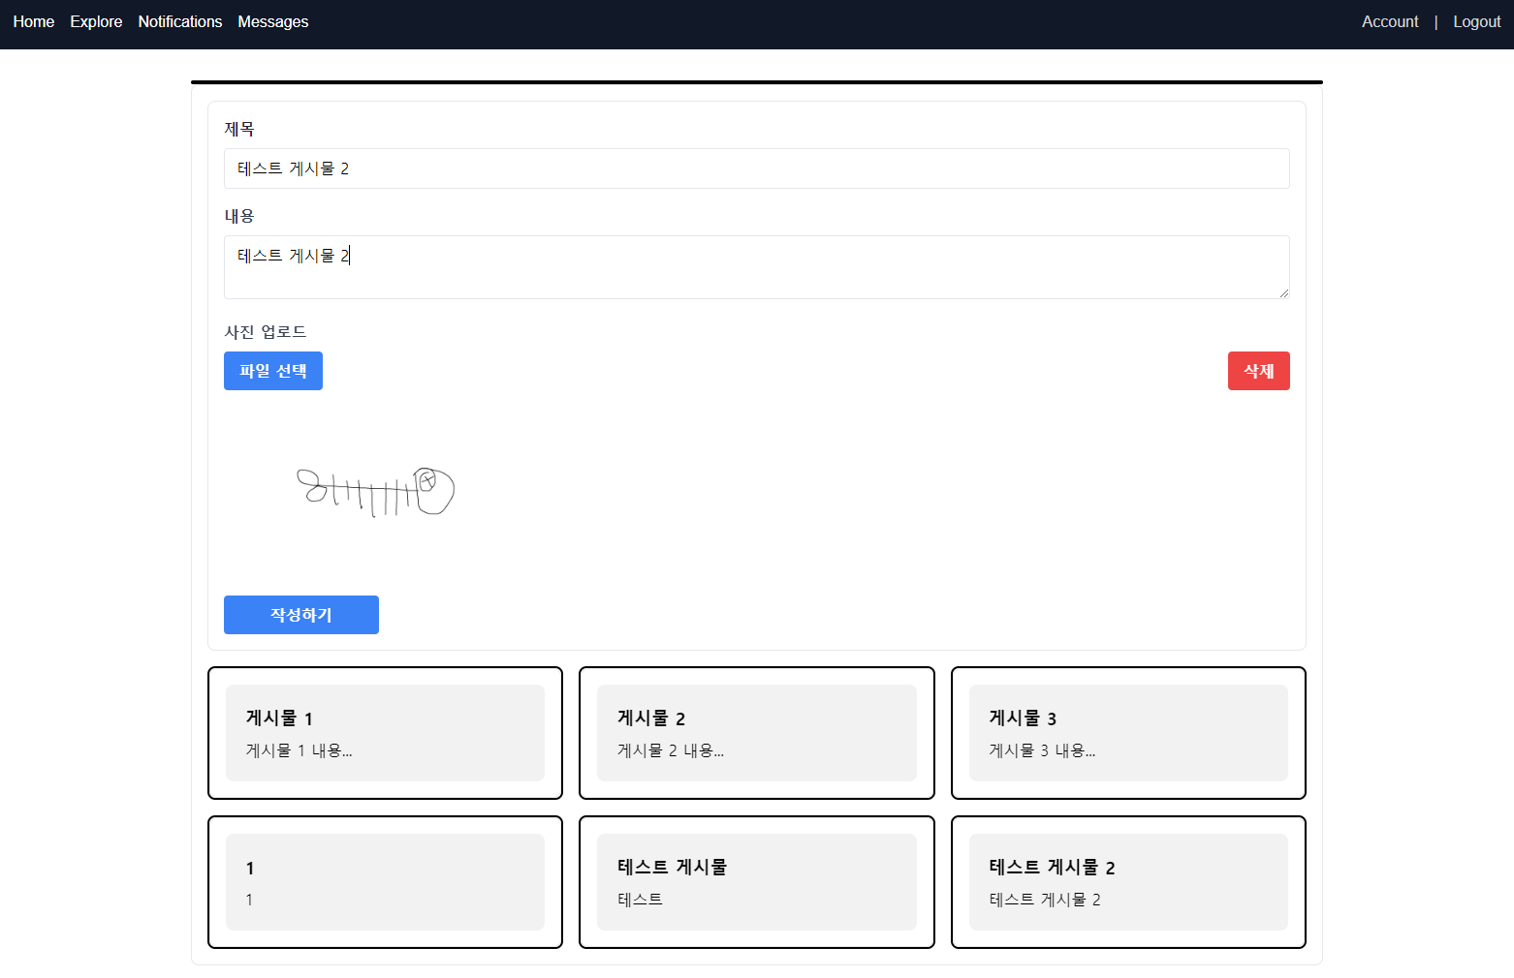
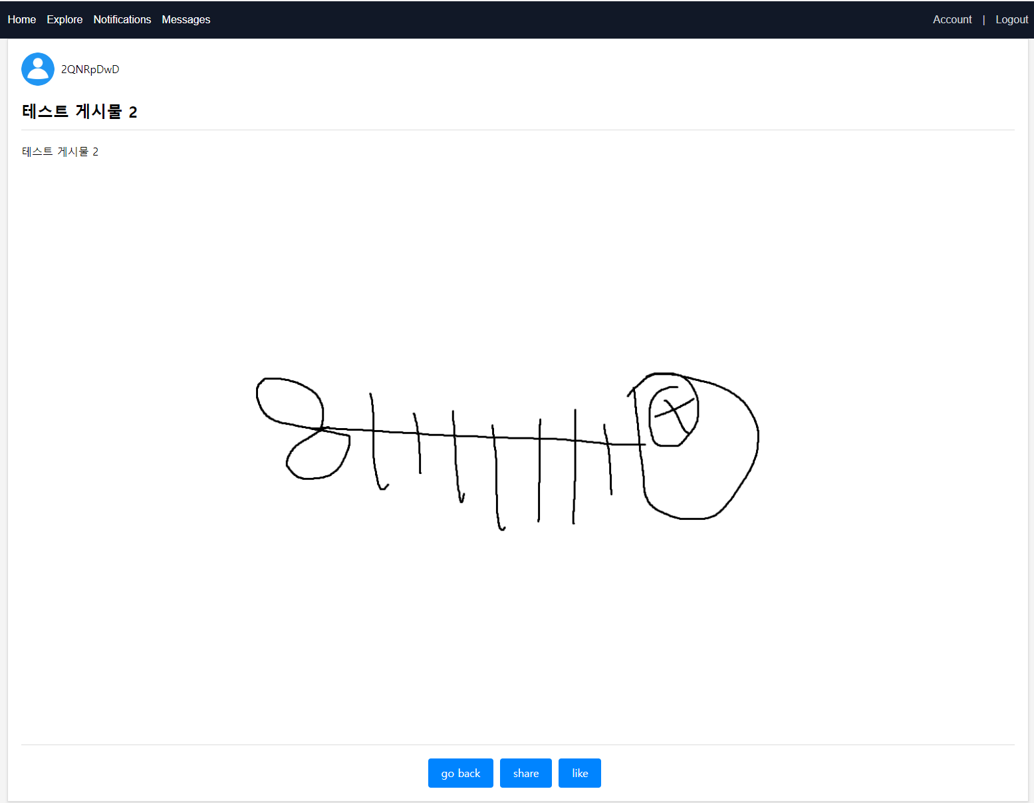
실행 결과

Slide 27
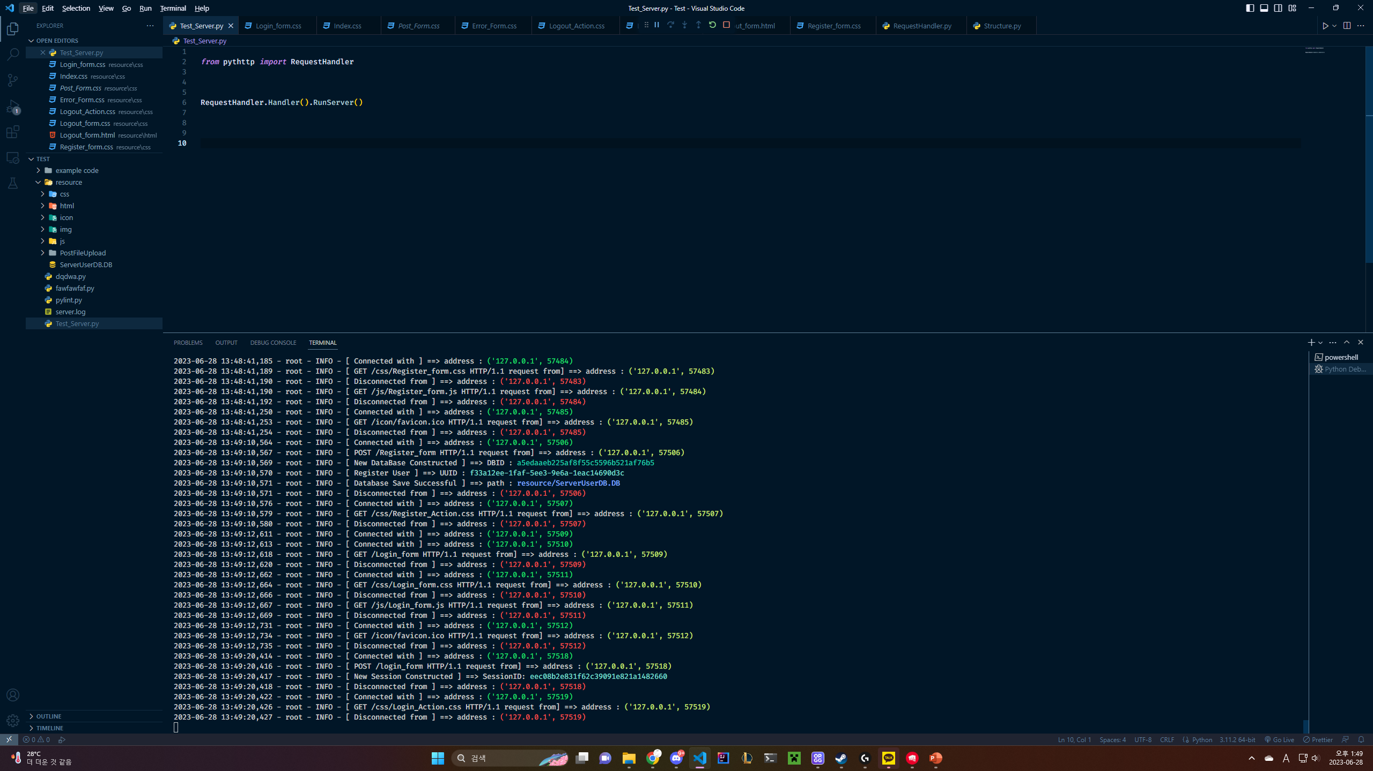
실행 결과

Slide 28
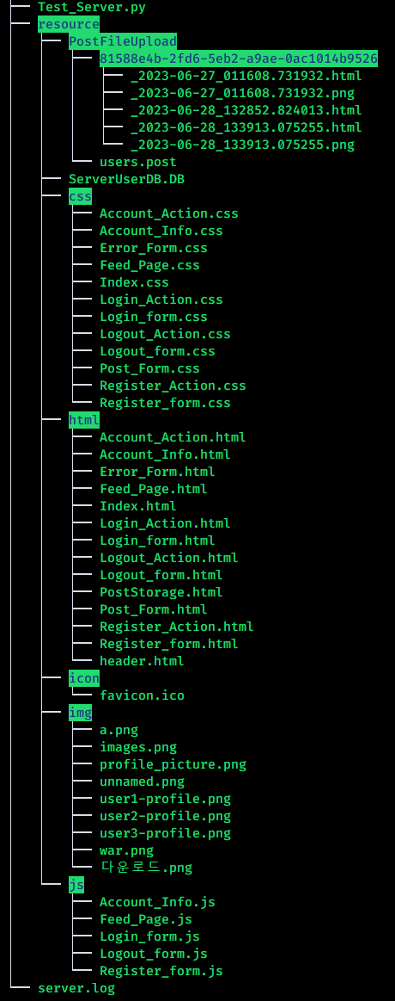
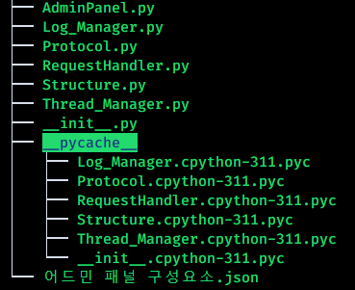
프로젝트 구조

Slide 29
전체 코드&사용된 라이브러리
사용된 라이브러리
import socket HTTP 프로토콜 구현
import threading 멀티 스레딩 구현
import logging 서버 로그 작성
Import pickle 서버 DB 저장
import datetime HttpDateTime 구현
from urllib import request 서버 외부 아이피 확인
from urllib import parse url 인코딩 및 디코딩
from dataclasses import dataclass, field 구조체 구현
import secrets 세션 아이디 발급
import json 브라우저와 post 통신
import uuid 유저 아이디 발급
import re 유저 작격증명 & 비밀번호,아이디 유효성 검사
import os 게시물 저장
전체 코드
https://github.com/projectlonginus/pythttp

Slide 30
감사합니다.

